Slide 1
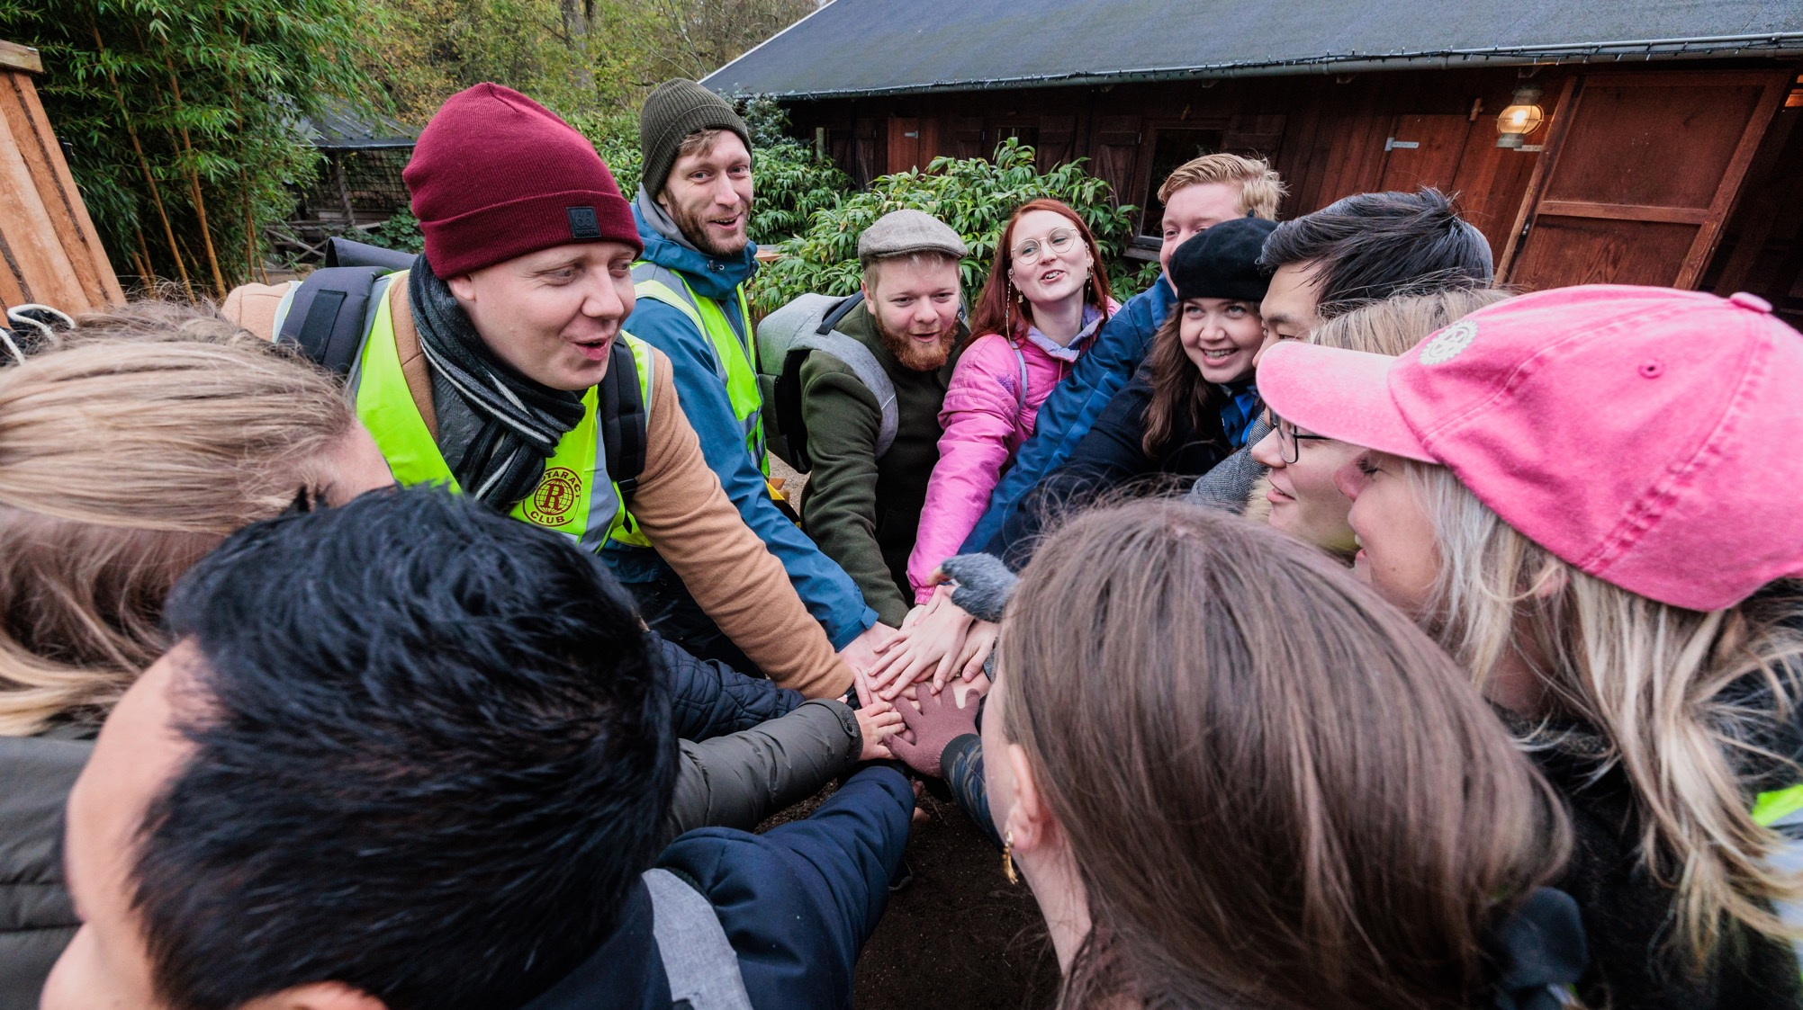

Hvordan Prosjekter og trendbaseret rekruttering tiltrækker seg nye medlemmer
Rotary International
Regional Membership Officer
Rasmus Egeskjold

Slide 2


- H
Disposisjon - temaer for onlinekurs
Hvem er de frivillige i Norge og hvor mange er det?
Hvorfor er de frivillig?
Hva ønsker frivillige å gjøre? og hvordan og hvor?
Hvordan kan våre prosjekter, når de profileres riktig, bli en «medlemsmagnet»?
Gjennomgang først og spørsmål til slutt ☺

Slide 3


- H
De gode nyhetene om frivillig arbeid i Norge
63 % av den norske befolkningen har utført frivillig arbeid
61 % av de som allerede har vært frivillige, ønsker å gjøre mer frivillig arbeid.
Frivillige ønsker å jobbe frivillig på flere steder
Hver fjerde nordmann som ikke gjør frivillig arbeid, kunne tenke seg å gjøre det
Uansett hvor du bor i landet eller i byen

Slide 4










, og
Udfordringen for Rotary
Det er nok av frivillige, menn, kvinner, unge og ældre - mange potensielle medlemmer for Rotary
Så hvorfor blir de ikke med i Rotary? Hva bør vi gjøre annerledes?
Hva er Rotary og hva gjør de?
Det kan være forvirrende å finne ut hva vi gjør!
Når du ikke er kjent, kan du ikke bli valgt av de frivillige!
Kan jeg bli med i Rotary?
Hvorfor har jeg ikke blitt spurt før?

Slide 5
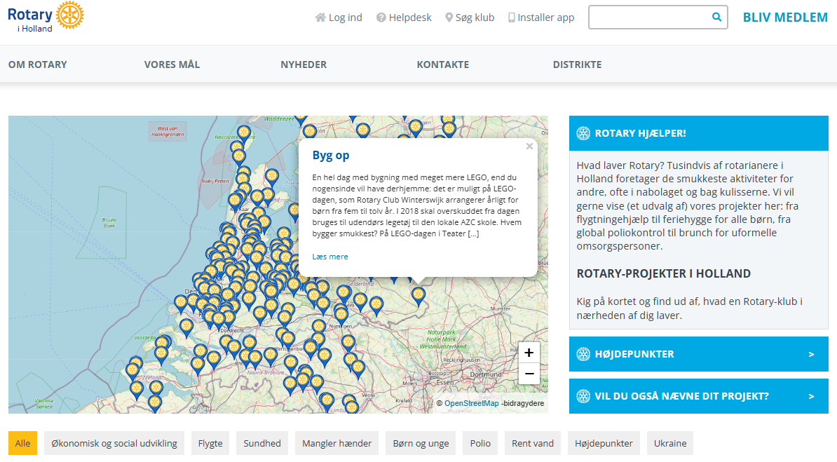
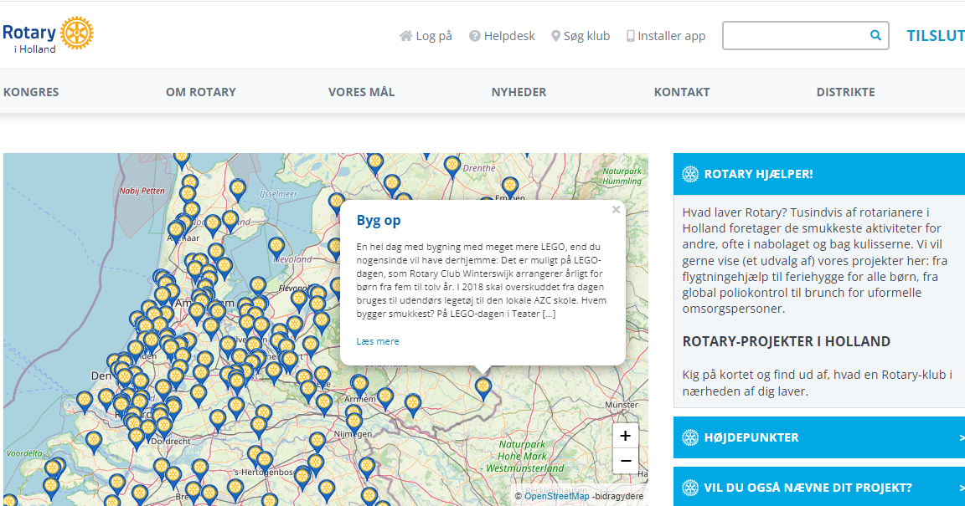
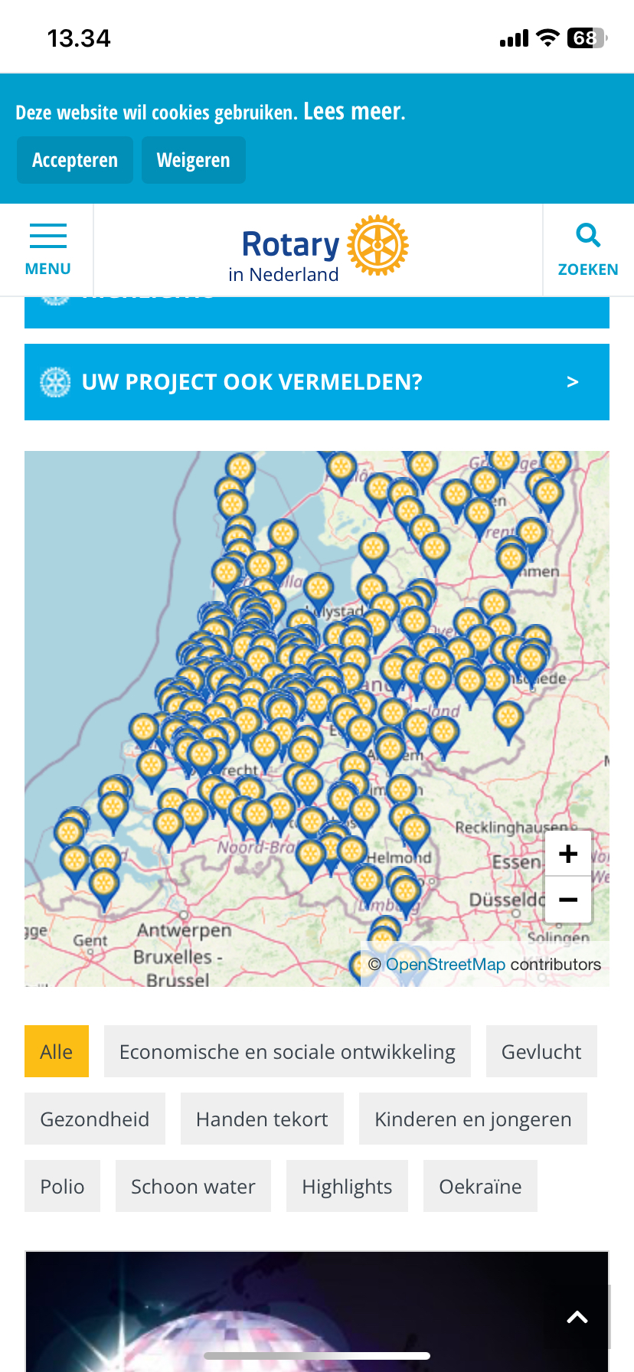
Helpt Holland

Slide 6


, og
Hele veien til å bli medlem – medlemsreisen
«Interessert»
Behov:
Vi skal være lette å finne, åpenhet, tydelig utvalg og oppmuntring til at deltage
«Jobbe frivillig i
klubbprosjekter»
Behov:
Å føle seg inkludert,
klarhet i forventninger
og avgrenset innsats
«Klubbmedlem»
Betalingsviljen er høy, noe som er viktig ettersom høye royalties er en barriere. Arbeid med differensierte kontingent, satellittklubber
Hva laver I?
Hva kan jeg konkret
gjøre?

Slide 7
Så hva er det som tiltrekker seg frivillige I Norge ?

Slide 8



- H
Hva som tiltrekker seg frivillige og fremtidige medlemmer?
Dugnad arbeid og det må være nyttig, bidra til noe, andre eller samfunnet
Ønske om å utføre spesifikke oppgaver, aktiviteter
Tidsavgrenset innsats, kontroll over tiden du må bruke
Tydelig hva du skal gjøre, god instruksjon og inkludering
40 prosent vil heller være frivillig for et konkret initiativ enn for regelmessige møter (hver uke)
Prosjekter og aktiviteter ved siden av møtevirksomheten vår

Slide 9
- H
Konklusjon på trendene!
Levedyktige klubber har flere eller felles prosjekter som involverer lokalsamfunnet, bedrifter og institusjoner.
Fang oppmerksomheten til interesserte, gjør dem til frivillige som du kan velge medlemmer nye fra.
Ex. Venligboerne (over 50.000 frivillige på 2-3 mdr.)
Ex. Norske Turistforening (90.000 flere medlemmer på 10 år)
Ex. Røde Kors Danmark (9000 frivillige på 6 år)
Ex. Frivillige org. i Norge har i gns. haft en vækst på 12 pct det sidste år

Slide 10

Neste skritt ……
Kartlegge prosjekter, fordi de tiltrekker seg nye frivillige og medlemmer
Inviter interesserte parter og frivillige inn prosjektene våre

Slide 11
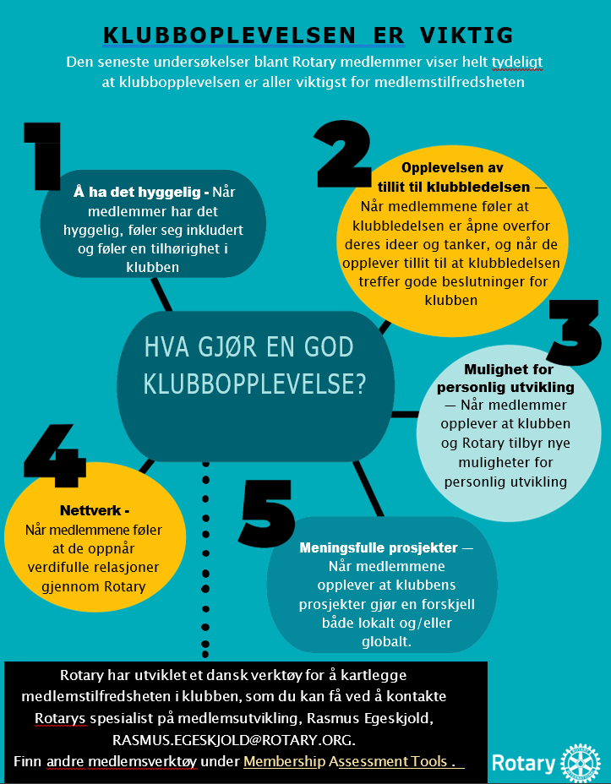


Kartlegging av distrikts prosjekter
- H
Hva: Kartlegging av distrikts prosjekter
Slik at vi kan være stolte av og delta i hverandres prosjekter internt
Slik at vi kan kommunisere utad om hva Rotary gjør utover møtene
Prosjekter tiltrekker, rekrutterer og beholder medlemmer og deres engasjement
Hvem og hvordan:
Klubbene beskriver prosjektene sine i tekst og bilder
AG og DG lager en oversikt over prosjekter i distriktet - prosjektliste

Slide 13
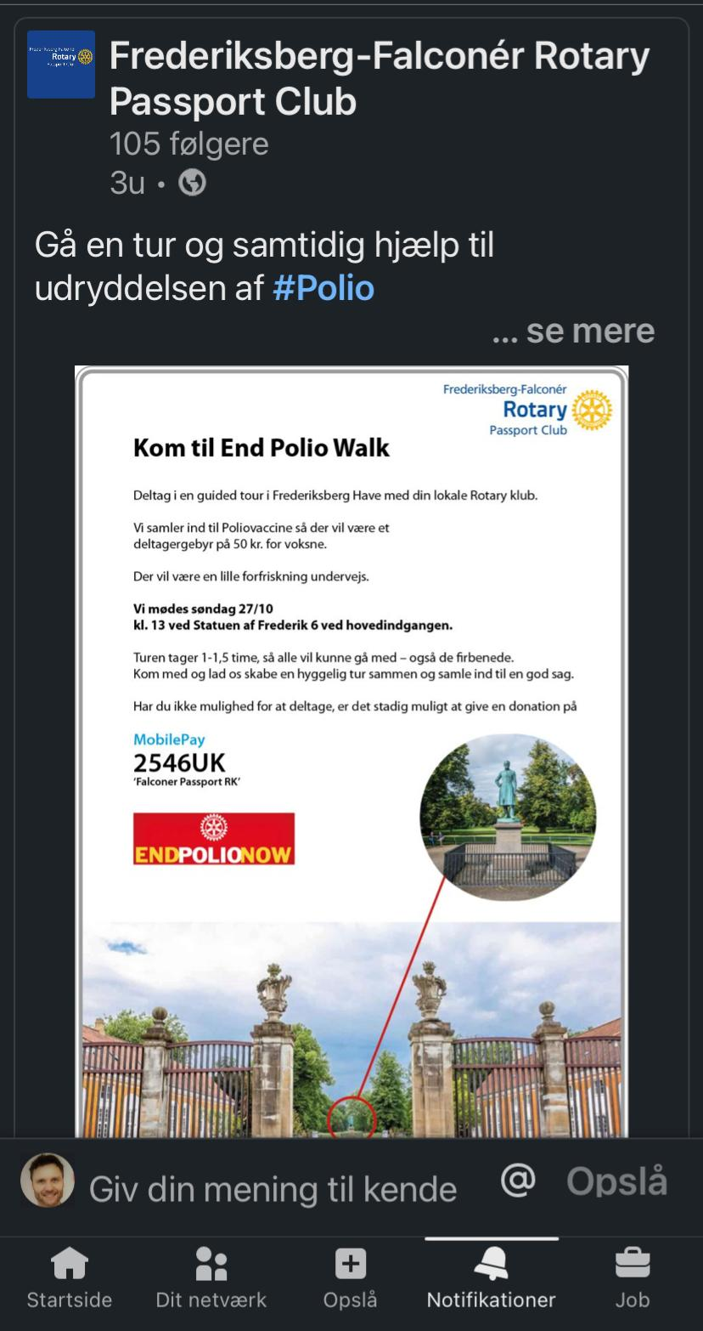
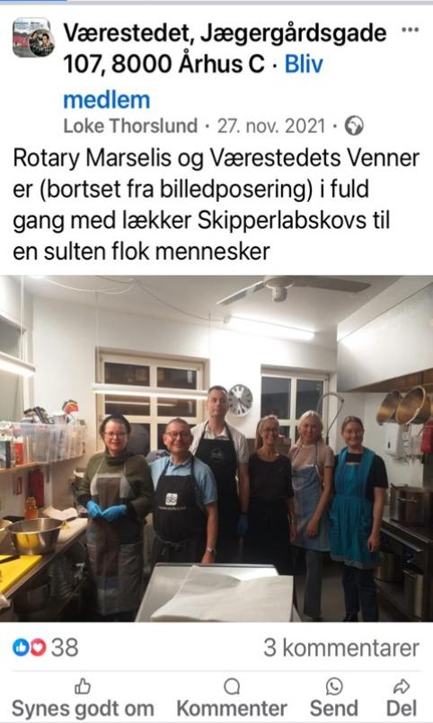
- H
Interaksjon gjennom invitasjon
Hvordan: Call to action invitation – CTA på Facebook
Møt opp dato/tid,
gjør en forskjell sammen med Jens, Ulla og Per ved å hjelpe til med ....,
Ulla ønsker deg velkommen så kontakt henne på tlf......,
Du må regne med å bruke 1-2 timer,
vi gleder oss til å møte deg.
Få medlemmene til å dele på egen FB - 50 prosent finner veien selv.
Nå ut og invitere alumni (tidligere RYLA, utvekslingsstudenter og deres familier, folk fra andre prosjekter) - 50 prosent blir frivillige på forespørsel

Slide 14
- H
Interaksjon gjennom invitasjon
Hva: Call- to-action publisitet på SoMe
Klubben gjør lokal ekstern CTA PR om prosjektet (distriktet kan hjelpe til) på SOME og DG-nyhetsbrev (4 prosjekter per brev)
Inviter til bred deltakelse på sosiale medier og inviter nye frivillige til å bli med i prosjektet/samfunnet
Inkludere og fastholde nye frivillige i en støttegruppe, Rotary Community Corps
Støttegruppen blir noen steder til en satellittklubb e.g. Aarhus Marselis sponset av Aarhus Action RC – nye klubbformer kan være nødvendig
Husk at en klubb kan være et sted der dere bare møtes for å gjøre prosjekter, og at dere kan organisere klubben slik dere selv ønsker.

Slide 15
- H
Hvad er gevinsterne ved Call-to-action
Ny merkevarebygging og anerkjennelse for det vi allerede gjør mye av
Intern stolthet blant rotarianere og støtte til deres historie
Flere vet hva Rotary gjør, og fordommer brytes ned
Prosjektene våre er ikke bare avhengige av klubbmedlemmer og kan bli større
Potensielle nye medlemmer kan håndplukkes fra frivilliggruppen
Bedrifter og andre relevante partnere kan involveres
Nye typer medlemskap kan oppstå
Nye klubber dukker opp i nye klubbformater som passer til de nye behov – RIP Stephanie Urchick
Så la oss komme i gang i morgen!

Slide 16
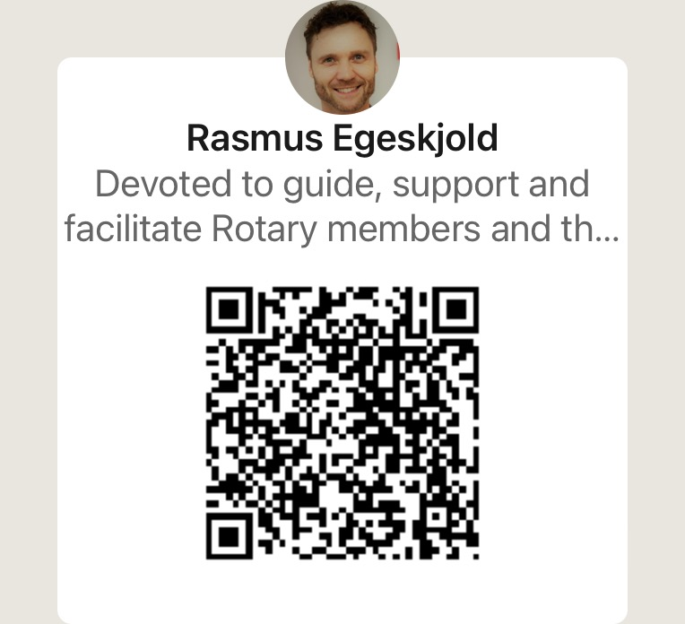
Spørsmål og kommentarer
RASMUS EGESKJOLD
rasmus.egeskjold@rotary.org
+45 21 68 58 74
«Bare en telefon eller e-post unna»

